Slide 1

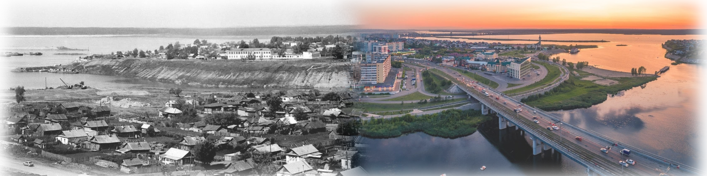
Исполнение бюджета
муниципального образования
город Набережные Челны за 2025 год
Мулюкова Светлана Рафаильевна
Заместитель Руководителя Исполнительного комитета,
начальник управления финансов

Slide 2






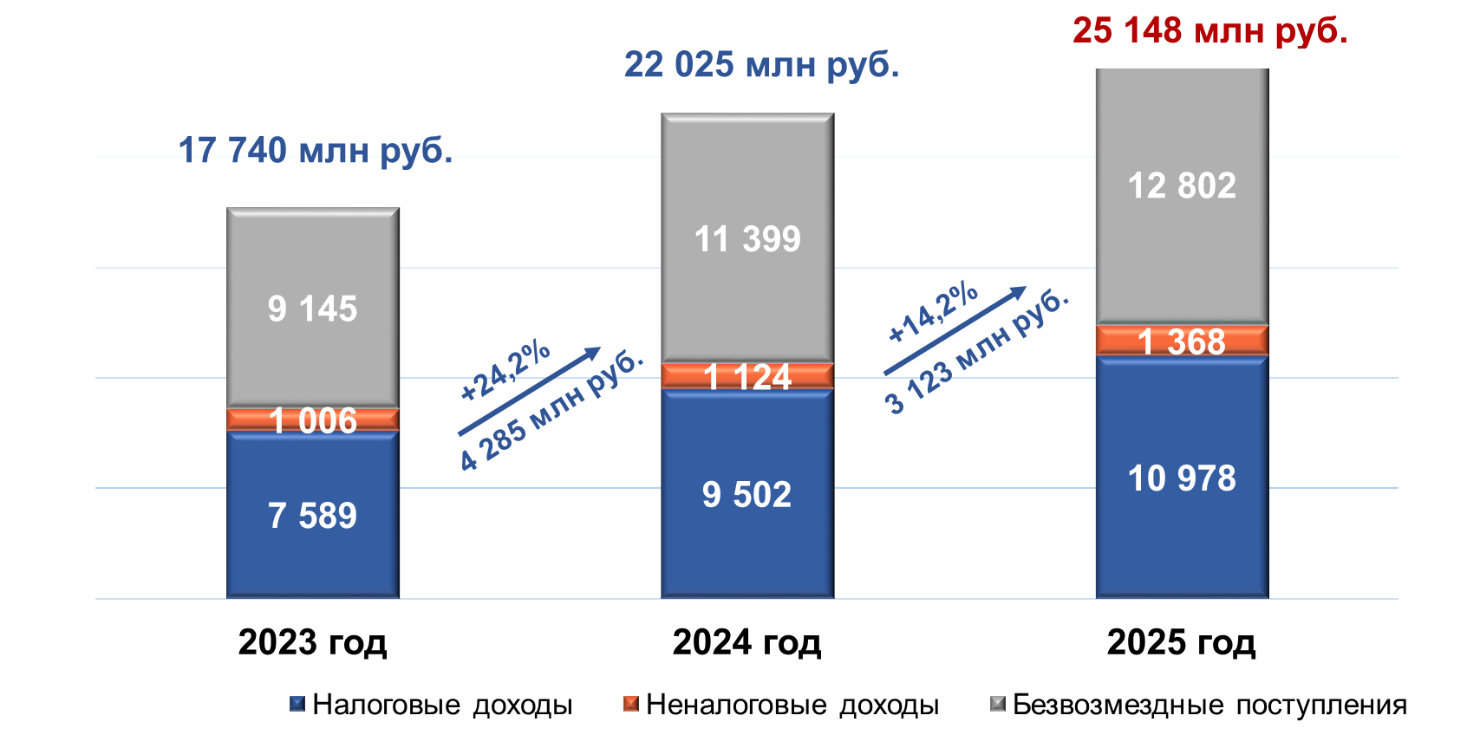

Slide 3
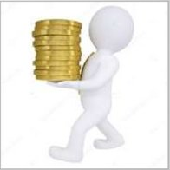
Собственные доходы бюджета
города Набережные Челны

Slide 4
Налоговые доходы бюджета
города Набережные Челны

Slide 5
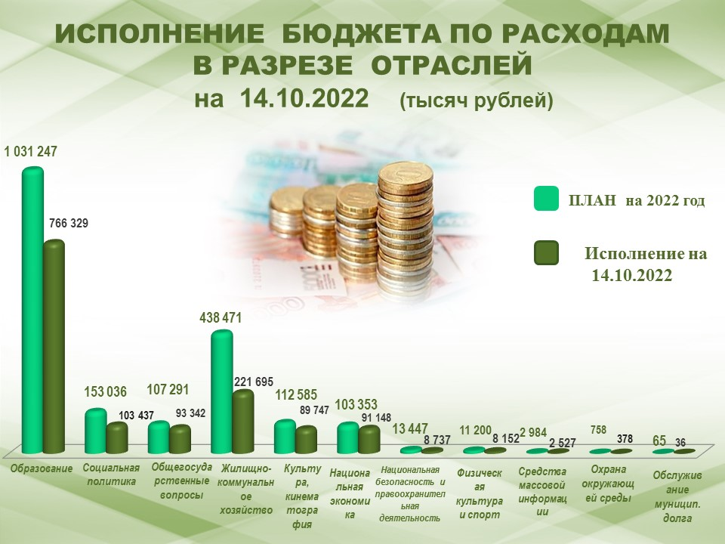
Поступление
налога на доходы физических лиц

Slide 6
Основной рост по НДФЛ достигнут предприятиями (млн рублей):
№ | Наименование организации | Платежи за 2024 год | Платежи за 2025 год | Отклонение | Темп 2025 года к 2024 году, %
1 | ООО «УК «ТрансТехСервис» | 890 | 2 537 | 1 647 | 285
2 | АО «Астейс» | 165 | 263 | 98 | 160
3 | АО КМК «ТЭМПО» | 151 | 220 | 69 | 146
4 | АО «ПТФК «ТЕХНОТРОН» | 139 | 195 | 56 | 141
5 | ООО «Ман Трак Челны» | 177 | 218 | 42 | 124
6 | ООО «Союз-Логистик» | 176 | 217 | 41 | 124
7 | ООО «Татэнерго» | 268 | 328 | 60 | 122
8 | АО «Ремдизель» | 473 | 552 | 79 | 117
9 | ЗАО рНП «Картонно-бумажный комбинат» | 504 | 558 | 54 | 111
10 | ООО «Ар си эр» | 160 | 175 | 15 | 109
11 | ООО «Хаир» | 434 | 471 | 37 | 108
12 | ПАО «КАМАЗ» | 3 963 | 4 204 | 240 | 106

Slide 7

Поступление НДФЛ в бюджет города
от резидентов ТОР
2024 год –
384 590 тыс. рублей
2025 год –
518 493 тыс. рублей
№ | Наименование организации | Платежи |  | Темп,%
 |  | за 2024 г. | за 2025 г.
1 | ООО «Чоко Рай» | 24 051 | 60 721 | 252
2 | ООО «Дарлетто» | 16 743 | 41 553 | 248
3 | АО «КМК «ТЭМПО» | 151 040 | 219 731 | 145
4 | ООО ЗМК «Метлайн» | 42 834 | 57 174 | 133
5 | АО «Изоляционный трубный завод» | 53 035 | 66 644 | 126
6 | ООО «АПК «Камский» | 63 158 | 74 513 | 118
7 | ООО «ХАИР» | 433 922 | 470 929 | 109

Slide 8
Возвраты по имущественным и
социальным вычетам по НДФЛ
№ п/п | Годы | Сумма возврата НДФЛ, тыс. руб.
 |  | 100 % | доля города
1 | 2023 | 2 282 822 | 677 373
2 | 2024 | 2 451 900 | 657 889
3 | 2025 | 2 496 810 | 685 886
 | ИТОГО | 7 231 532 | 2 021 148

Slide 9
Поступление налогов на совокупный доход

Slide 10


Имущественные налоги

Slide 11
Имущественные налоги
Наименование | Количество налогоплательщиков |  | Отклонение
 | 2024 год | 2025 год
Транспортный налог | 139 026 | 141 983 | + 2 957
Земельный налог | 15 629 | 17 019 | + 1 390
Налог на имущество физических лиц | 285 836 | 290 651 | + 4 815
в том числе:
предоставлены льготы | 142 175 | 147 316 | + 5 141

Slide 12

Поступление неналоговых доходов
(млн рублей)

Slide 13
Доходы от использования имущества, находящегося в муниципальной собственности

Slide 14
Сумма налоговых и неналоговых платежей
по поступлениям в городской бюджет, приходящихся
на 1 работника по предприятиям города (в рублях)
№ | Предприятие | Сумма налога на 1 работника
 | Средний показатель отчислений: | 55 561
1 | ООО «УК «ТрансТехСервис» | 930 338
2 | ООО "КамКомБанк" | 222 490
3 | ООО СЗ "ДОМКОР" | 164 643
4 | ООО "МЕГА-ТРАНС" | 158 173
5 | АО "ТАТЭЛЕКТРОМОНТАЖ" | 133 946
6 | ООО "Волга-Спецгидроэнергомонтаж"-"Камспецэнерго" | 126 493
7 | ООО "Камский Бекон" | 108 452
8 | ООО "Строительные подъемные машины" | 105 983
9 | НП "КАМАЗ-АС" | 104 822
10 | ООО НПП "РУ-Инжиниринг" | 99 359

Slide 15
Сумма налоговых и неналоговых платежей
по поступлениям в городской бюджет, приходящихся
на 1 работника по предприятиям города (в рублях)
№ | Предприятие | Сумма налога на 1 работника
 | Средний показатель отчислений: | 55 561
11 | ПАО "АКИБАНК" | 96 395
12 | ООО "Тракресурс-Регион" | 95 433
13 | ЗАОР "НП НЧ КБК им. С.П. Титова" | 95 251
14 | ООО "Набережночелнинский трубный завод" | 91 272
15 | ООО "Транспортная компания "Логистика" | 88 249
16 | ООО "ТД РИАТ-Запчасть" | 86 843
17 | АО "КИП "Мастер" | 82 244
18 | ООО ФЛ "Метро Кэш Энд Керри" | 70 901
19 | ЭПУ "ЧЕЛНЫГАЗ" | 70 567
20 | ООО "ПЖДТ-Сервис" | 70 296

Slide 16
Сумма налоговых и неналоговых платежей
по поступлениям в городской бюджет, приходящихся
на 1 работника по предприятиям города (в рублях)
№ | Предприятие | Сумма налога на 1 работника
 | Средний показатель отчислений: | 55 561
21 | АО "ВТК 'КАМАЗ" | 63 029
22 | АРНУ АО "Транснефть - Прикамье" | 61 455
23 | ООО "Холдинговая компания "КАМА-ТРАКС" | 60 868
24 | ООО "ИнтерТранс-КАМАЗ" | 60 119
25 | ООО "ТАИФ-НК АЗС" | 58 867
26 | АО "ТАТПРОФ" | 58 609
27 | ООО "Пакер-Бис" | 58 291
28 | ООО "Автотехник" | 57 144
29 | ООО "Федерал-Могул Набережные Челны" | 56 439
30 | АО "Ремдизель" | 56 019

Slide 17
Безвозмездные поступления

Slide 18

Задолженность в консолидированный
бюджет Республики Татарстан

Slide 19
Задолженность по акцизам (тыс. руб.)
№ п/п | Наименование организации | Задолженность на 01.01.2026г. | Погашено в январе 2026 года | Причины
1 | ОАО «Булгарпиво» | 164 339,3 | 0 | несвоевременная уплата текущих начислений
 |  | 121 977,1 | 0 | вступило в силу решение об отмене рассрочки связи с несоблюдением условий
ИТОГО |  | 286 316,4 | 0

Slide 20
Задолженность по НДФЛ (тыс. руб.)
№ п/п | Наименование организации | Задолженность на 01.01.2026г. | Погашено в январе 2026 года | Причины
1 | АО «Камский трест по строительству автомобильный дорог и аэродромов» | 7 916,7 | 0 | несвоевременная уплата текущих начислений
2 | АО «Комплекспроект» | 3 787,0 | 0
3 | ООО «Завод металлоконструкций Метлайн» | 3 071,0 | 580,4
4 | Колотилов Сергей Юрьевич | 4 913,7 | 0 | доначисления по результатам камеральной налоговой проверки
5 | ООО ПКФ «Стройспецкомплект» | 3 141,2 | 0

Slide 21
Расходы бюджета
города Набережные Челны

Slide 22
Расходы бюджета
города Набережные Челны

Slide 23
Основные направления остатков на начало года, дополнительных доходов и МБТ (млн рублей)
№ | Наименование | Сумма
1 | Оказание социальных мер поддержки детей военнослужащих - участников специальной военной операции, детей инвалидов и многодетных семей (организация бесплатного питания, освобождение от родительской платы за содержание детей в детсадах) | 234
2 | Проведение антитеррористических, противопожарных мероприятий и текущего ремонта муниципальных организаций | 112
3 | Возмещение недополученных доходов транспортным предприятиям за перевозку пассажиров городским транспортом | 1 015
4 | Содержание объектов городской инфраструктуры и благоустройство города | 972
5 | Трудоустройство подростков в каникулярное время и организация летнего отдыха детей | 47
6 | Повышение заработной платы работникам социальной сферы | 1 140

Slide 24
Экономическая структура бюджета города
за 2025 год

Slide 25
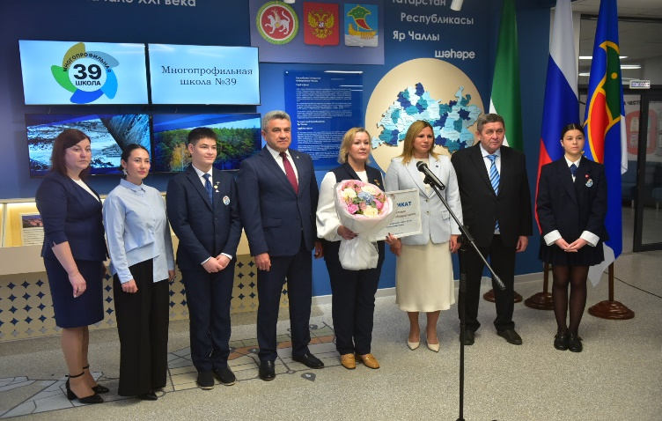
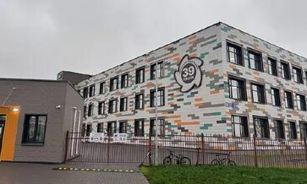
Структура учреждений города Набережные Челны
№ | Наименование | Количество учреждений | Количество детей
1 | Общее образование | 70 | 71 800
2 | Дошкольное образование | 129 | 27 363
3 | Дополнительное образование | 23 | 23 534
4 | Спортивные школы | 16 | 7 962
5 | Молодежная политика | 9 | -
6 | Культура | 14 | -
ИТОГО: |  | 261

Slide 26
Функциональная структура
бюджета города (млн руб.)
№ | Наименование | Исполнение за 2023 год | Исполнение за 2024 год | Исполнение за 2025 год | % исполнения 2025 г. к 2024 г.
1 | Общее образование | 5 580 | 7 054 | 7 528 | 107
2 | Дошкольное образование | 4 650 | 4 952 | 5 779 | 117
3 | Дополнительное образование | 940 | 1 060 | 1 287 | 121
4 | Спортивные школы | 920 | 789 | 991 | 126
5 | Молодежная политика | 360 | 386 | 473 | 123
6 | Культура | 620 | 665 | 800 | 120
ИТОГО: |  | 13 070 | 14 906 | 16 858 | 113

Slide 27
Наименование
2023
2024
2025
Расходы бюджета по отраслям «Национальная экономика» и «Охрана окружающей среды» (тыс. руб.)
Наименование | Год
 | 2023 | 2024 | 2025
1. «Национальная экономика», в том числе: | 1 265 032 | 1 382 647 | 2 425 805
Автомобильный транспорт | 447 053 | 449 017 | 1 223 244
Дорожное хозяйство | 738 373 | 872 296 | 1 160 933
Проектные работы, землеустройство и землепользование | 66 587 | 47 896 | 28 205
Предупреждение и ликвидация болезней бездомных животных, их лечение | 12 916 | 13 199 | 13 184
Содержание и ремонт гидротехнических сооружений | 103 | 239 | 239
2. «Охрана окружающей среды» природоохранные мероприятия | 5 860 | 5 864 | 8 316

Slide 28
Расходы бюджета по отрасли
«Жилищно-коммунальное хозяйство»

Slide 29
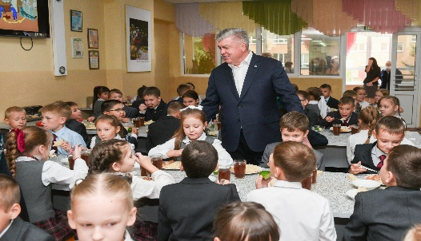
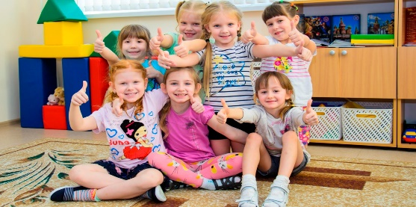

Финансирование социальных расходов (млн руб.)
 | Наименование расходов | Год
 |  | 2023 | 2024 | 2025
 | организация бесплатного питания в школах для детей, участников СВО, из многодетных семей, учеников 1-4 классов | 529,6 | 537,0 | 626,9
 | освобождение от родительской платы за содержание в детских садах детей, участников СВО и других льготников | 81,8 | 78,3 | 66,4
 | содержание детей в семье опекуна и приемной семье | 83,0 | 81,9 | 82,3

Slide 30
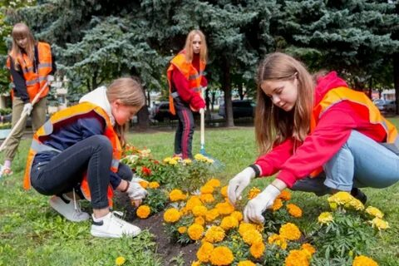
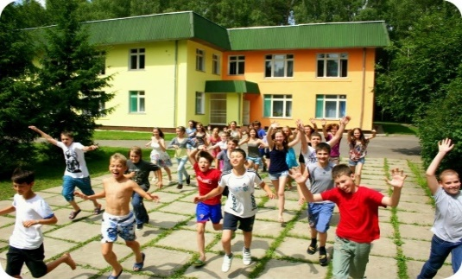

Финансирование социальных расходов (млн руб.)
 | Наименование расходов | Год
 |  | 2023 | 2024 | 2025
 | трудоустройство подростков в каникулярное время | 13,7 | 32,4 | 37,9
 | предоставление в загородные лагеря бесплатных путевок детям участников СВО и удешевление стоимости путевок детям работников предприятий и организаций города | 151,5 | 159,5 | 171,8
 | обеспечение жильем молодых семей | 14,6 | 8,4 | 7,5

Slide 31

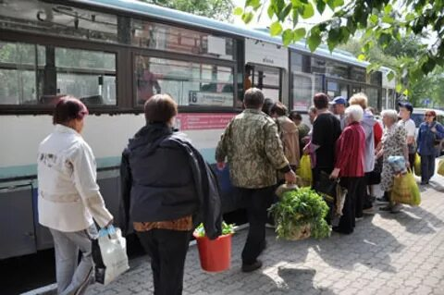
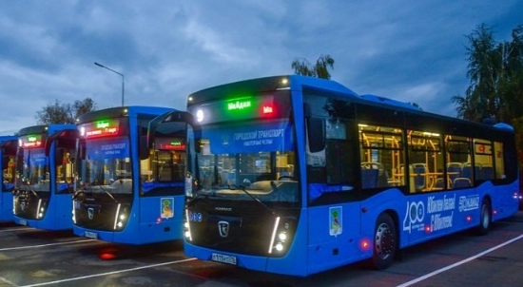
Финансирование социальных расходов (млн руб.)
 | Наименование расходов | Год
 |  | 2023 | 2024 | 2025
 | банные услуги для льготной категории населения | 5,2 | 5,1 | 6,5
 | перевозка в сады-огороды | 20,0 | 20,0 | 20,0
 | компенсация расходов общественного транспорта отдельным категориям граждан | 45,4 | 46,7 | 95,8

Slide 32
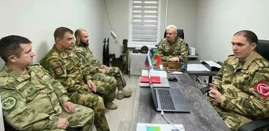
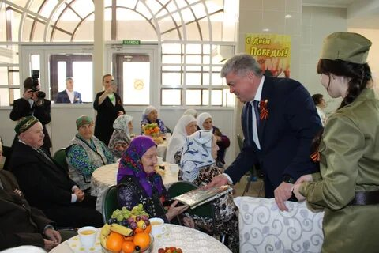
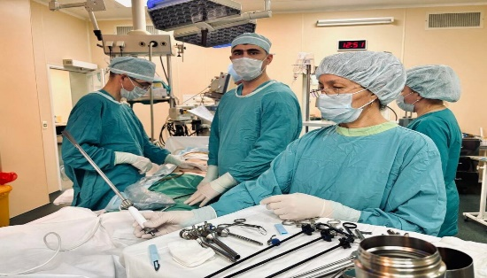
Финансирование социальных расходов (млн руб.)
 | Наименование расходов | Год
 |  | 2023 | 2024 | 2025
 | проведение мероприятий, направленных на организацию работ с ветеранами, участниками специальной военной операции и их семьями | - | - | 7,2
 | проведение мероприятий, посвященных памятным датам, поддержка ветеранов и инвалидов, детей – инвалидов | 5,7 | 6,9 | 8,0
 | материальная выплата врачам работающим в государственных учреждениях здравоохранения города | 10,0 | 12,0 | 14,5

Slide 33
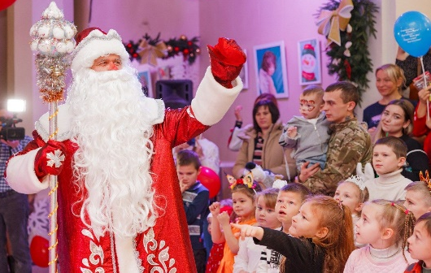
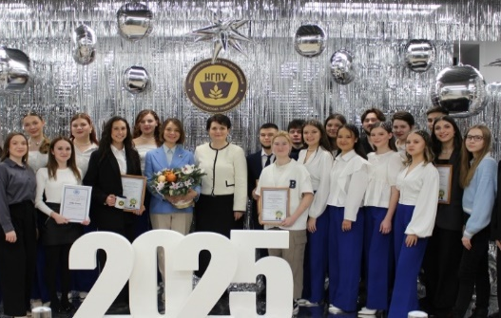
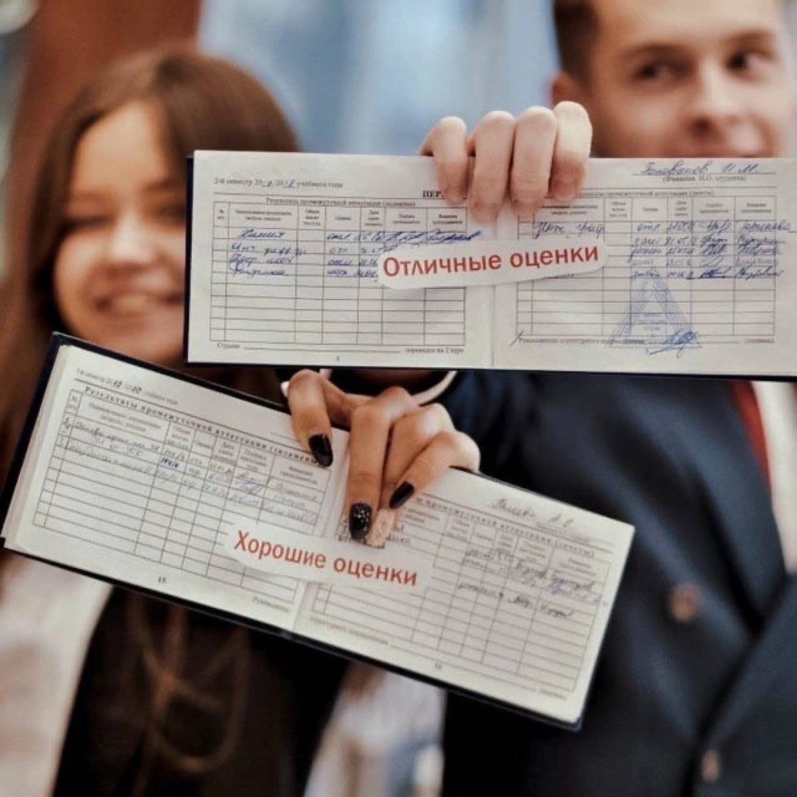
Финансирование социальных расходов (млн руб.)
 | Наименование расходов | Год
 |  | 2023 | 2024 | 2025
 | приобретение новогодних подарков для детей участников СВО, детей – сирот, детей, находящихся в трудной жизненной ситуации | 1,7 | 1,9 | 2,7
 | целевое обучение студентов по специальности «Преподавание в начальных классах» | 1,5 | 1,4 | 1,5
 | стипендии студентам ВУЗ | 9,0 | 9,1 | 9,9

Slide 34
Доходы от оказания платных услуг муниципальными учреждениями (тыс. руб.)

Slide 35
Задачи на 2026 год
Обеспечить выполнение плановых показателей
по мобилизации налоговых и неналоговых доходов
Продолжить мероприятия по своевременной уплате платежей в бюджет города и сокращению задолженности во все уровни бюджета
Обеспечить своевременное и целевое финансирование расходов бюджета города

Slide 36
Исполнение бюджета
муниципального образования
город Набережные Челны за 2025 год
Мулюкова Светлана Рафаильевна
Заместитель Руководителя Исполнительного комитета,
начальник управления финансов

